Slide 1
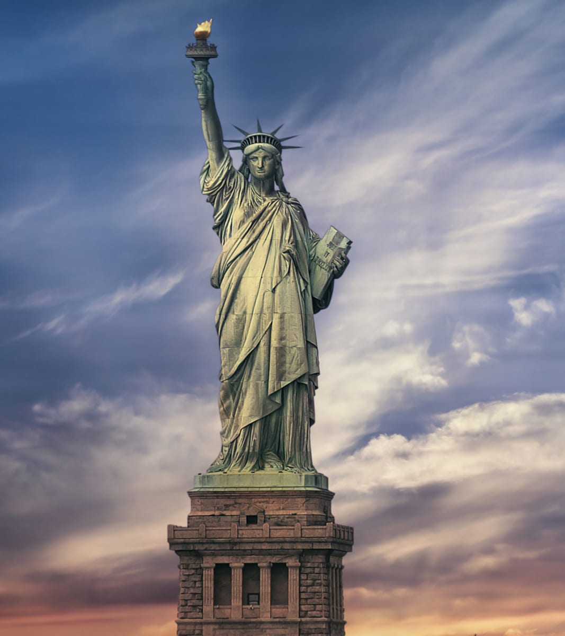

WELCOME 6.D!
ENGLISH IS HERE!
Our topic is THE USA
20. 5. 2020

Slide 2
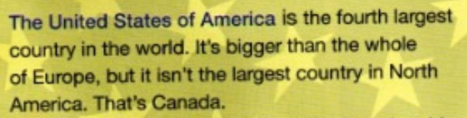
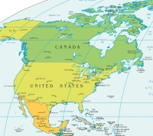
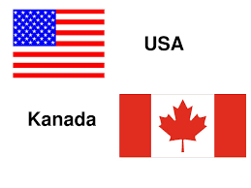
Přečti a zkus přeložit! Učebnice str. 64 Culture

Slide 3
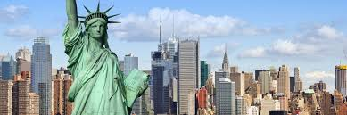
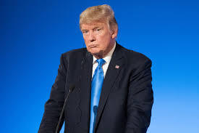
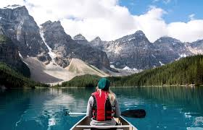
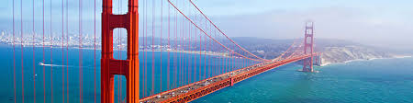
Spojené státy americké je čtvrtá největší země na světě. Je větší než celá Evropa, ale není největší zemí v Severní Americe. To je Kanada.

Slide 4
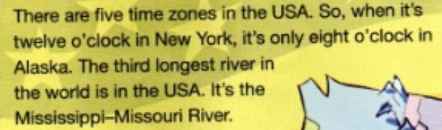
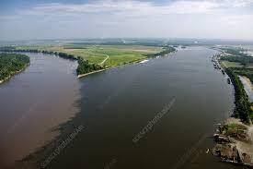
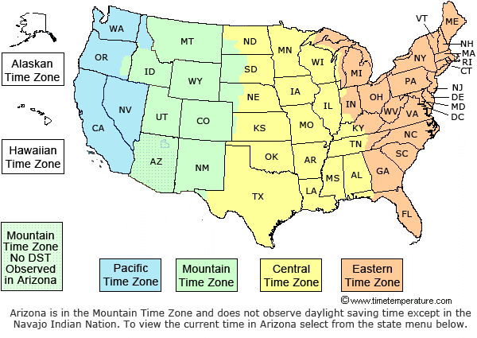

Slide 5
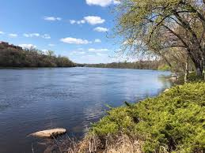
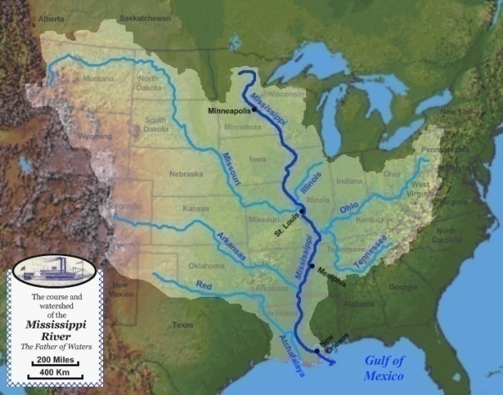
V USA je 5 časových pásem. Takže když je v New Yorku 12 hodin, je na Aljašce pouze 8 hodin.
V USA je třetí největší řeka. Je to Mississippi-Missouri.

Slide 6
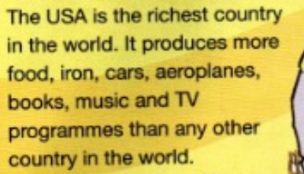
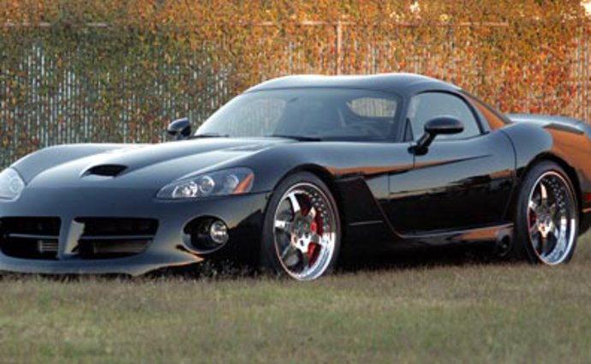
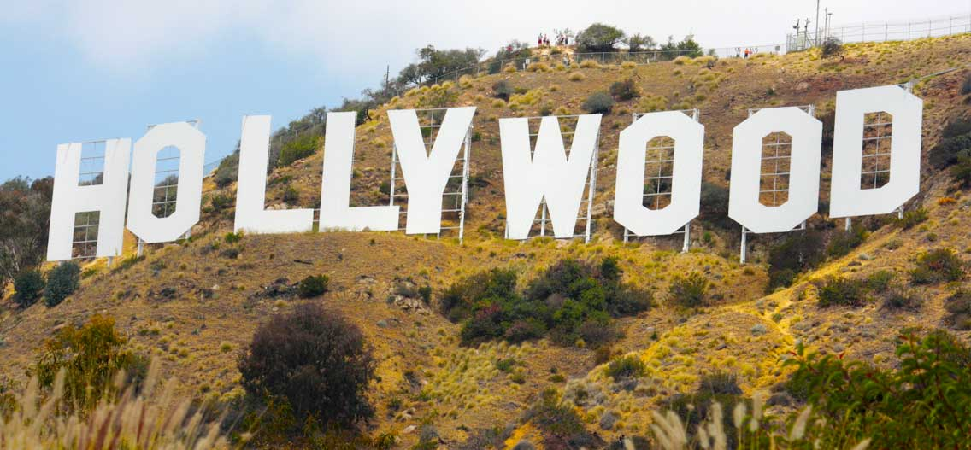


Slide 7
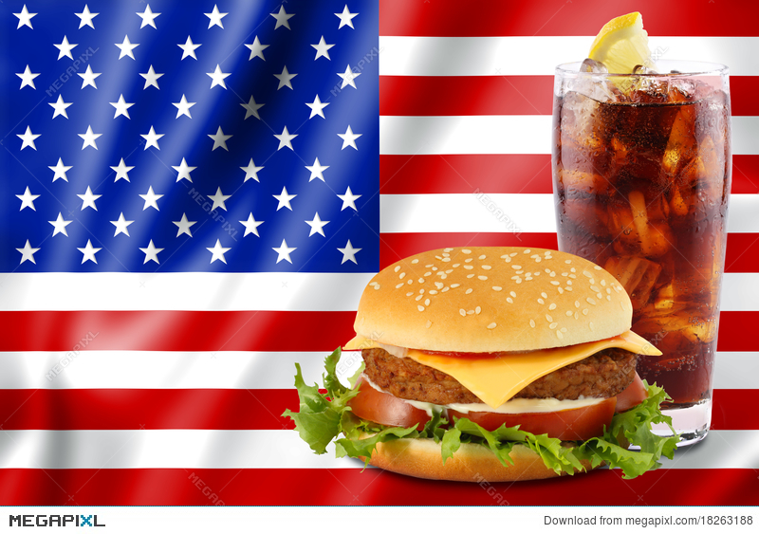
USA je nejbohatší zemí světa. Vyrábí více jídla, železa, aut, letadel, knih, hudby a televizních programů než jakákoliv jiná země na světě.

Slide 8
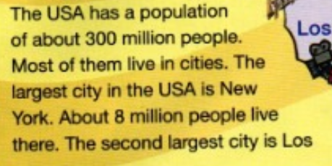
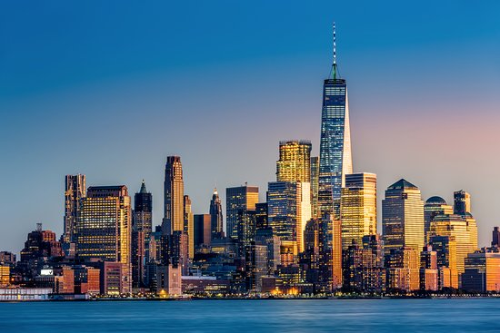
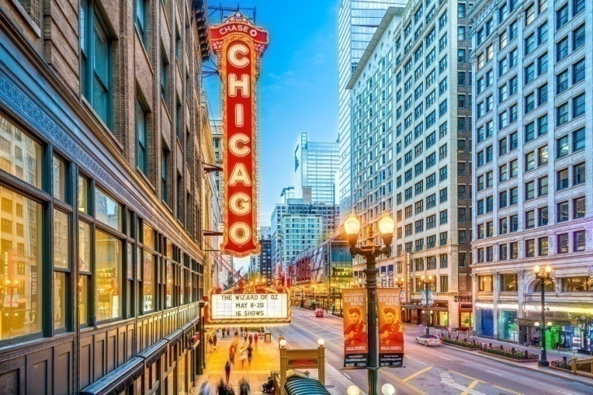
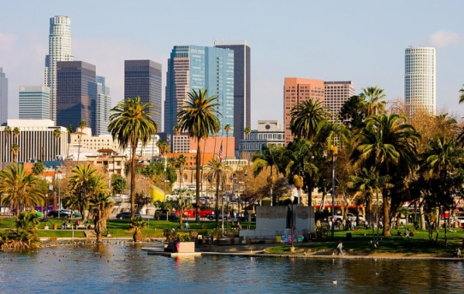
New York
Chicago
Los Angeles

Slide 9
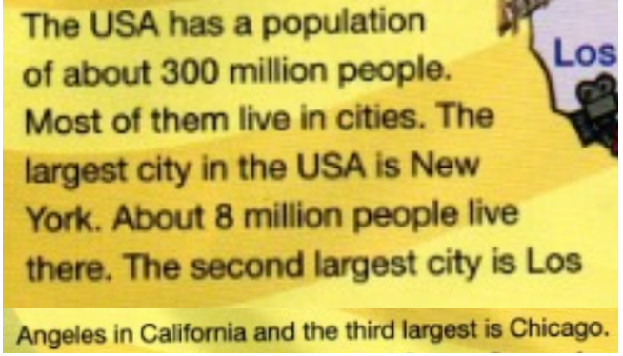
V USA žije kolem 300 miliónů lidí. Většina z nich žije ve městech.
Největším městem v USA je New York. V New Yorku žije kolem 8 miliónů lidí.
Druhé největší město je Los Angeles v Kalifornii a třetí největší město je Chicago.

Slide 10
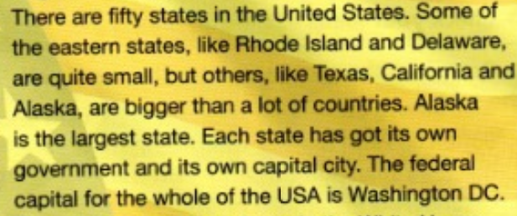
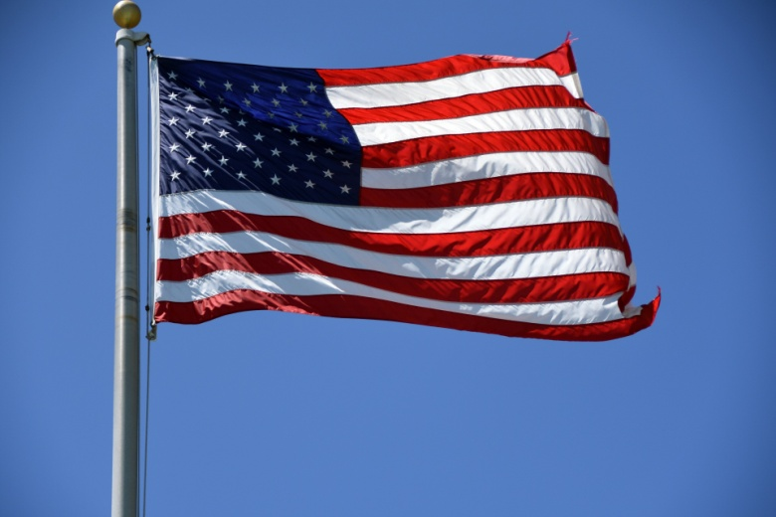
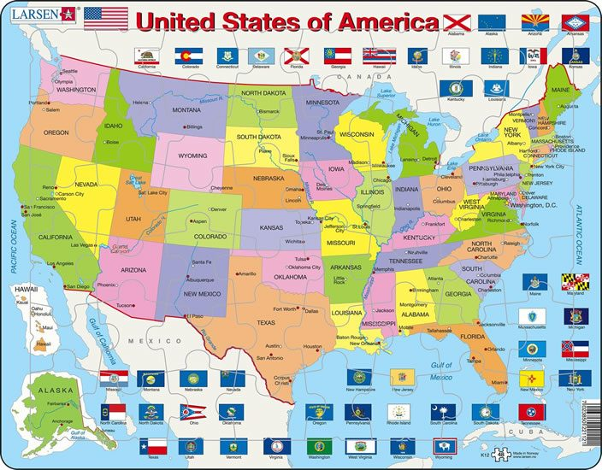

Slide 11
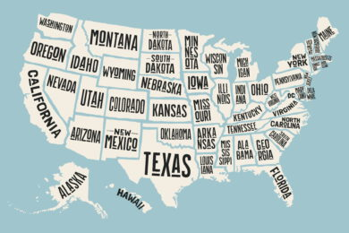
V USA je 50 států. Některé východní státy, jako Rhode Islands a Delaware, jsou malé, ale některé, jako Texas, Kalifornie a Aljaška, jsou větší než spousta států.
Největší stát je Aljaška.
Každý stát má svou vlastní vládu a své hlavní město.
Federálním hlavním městem celého USA je Washington DC.

Slide 12
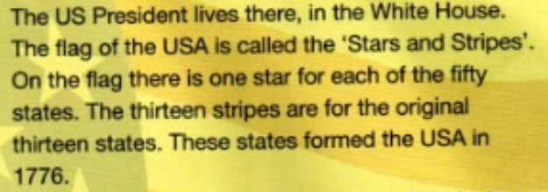
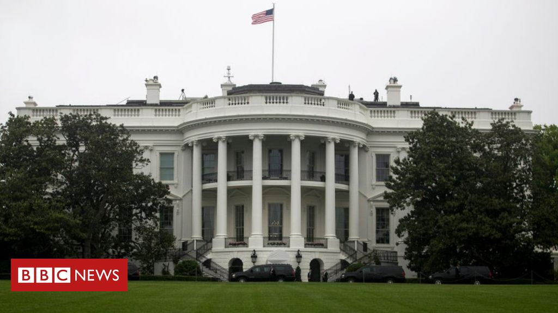


Slide 13
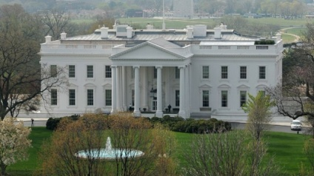
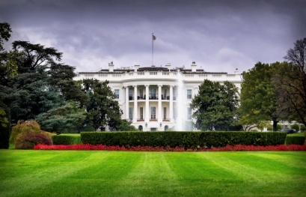
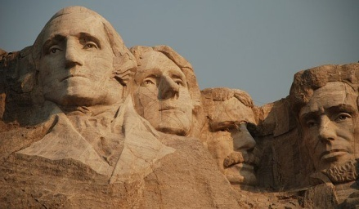
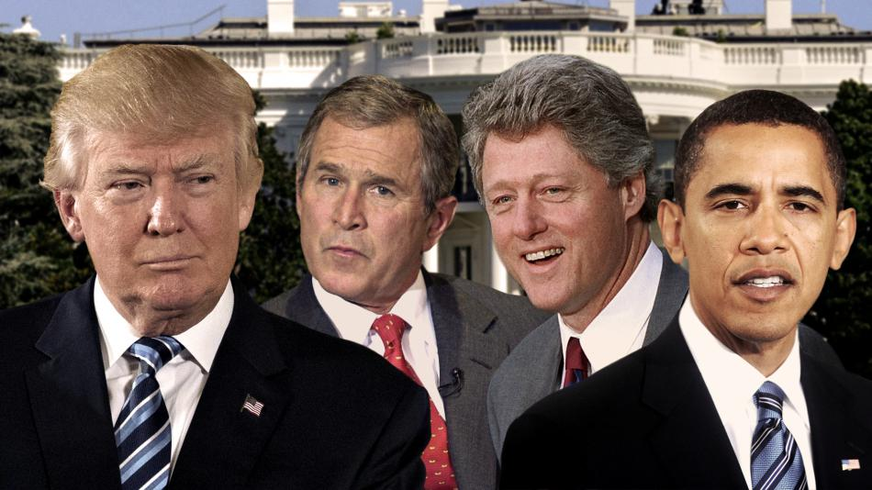
Žije tady Prezident Spojených států, v Bílém domě. Vlajka USA se jmenuje „Hvězdy a Pruhy“.
Na vlajce se nachází jedna hvězdička pro každý z 50 států.
Třináct pruhů znamená 13 původních států. Tyto státy vytvořili USA
v roce 1776.

Slide 14
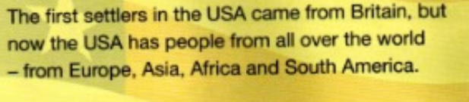
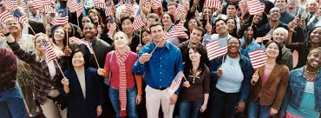

Slide 15

První osadníci v USA přišli z Británie, ale nyní mají USA lidi z celého světa – z Evropy, Asie, Afriky a Jižní Ameriky.

Slide 16
ANKETA – PŘELOŽ:
Population
obyvatelstvo B) popeláři C) oblíbenci
2. The third longest river in the world.
Čtvrtá největší řeka na světě. B) Třetí nejdelší řeka na světě.
3. The first settlers
První prodavači B) první osadníci C) jedna setina
4. The biggest lake
Nejmenší jezero B) největší jezero C) nejlepší lajk
5. Government
A) Vláda B) Guru C) Personál D) Generál

Slide 17

A to je pro dnešek z angličtiny vše!
HAVE A NICE DAY!

Slide 18
References
Učebnice – Project 2
https://www.history.com/topics/landmarks/statue-of-liberty
https://www.pinterest.co.uk/pin/706009679060257024/

